Slide 1


(по-японски, 日本 "нихон")
Japan (англ.)

Slide 2
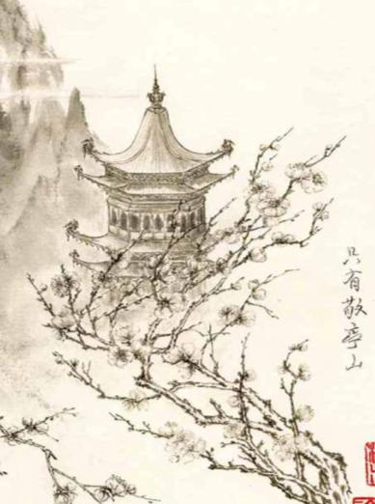


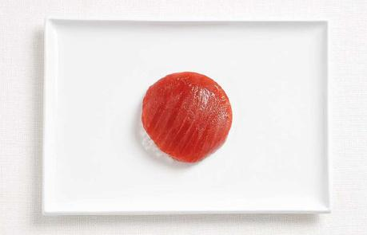
Страна восходящего солнца
Флаг

Slide 3


Императорская печать
Японии (Герб)

Slide 4
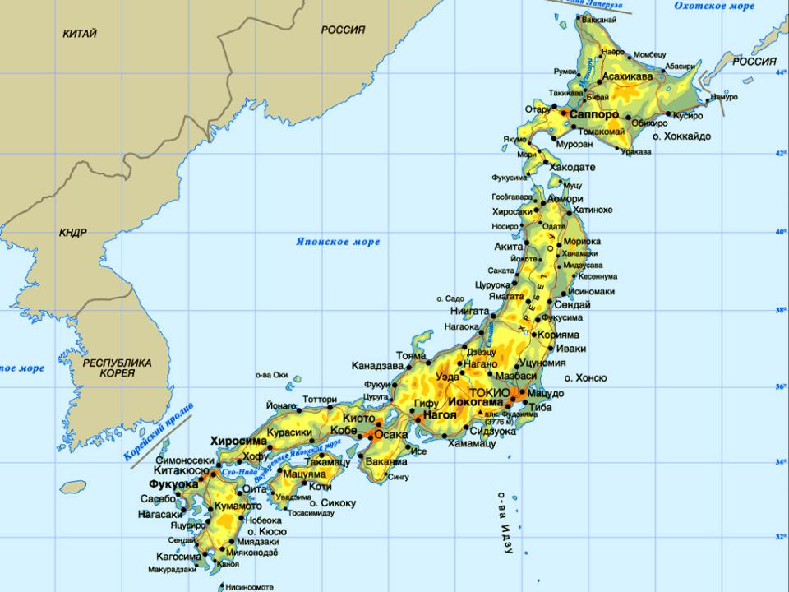

Slide 5

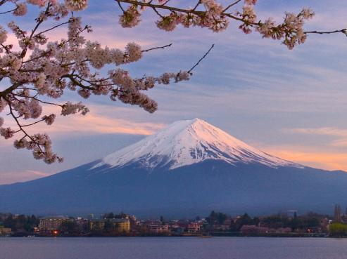
Географическое положение
Островное государство на Дальнем Востоке. Располагается на островах Хонсю, Хоккайдо, Кюсю, Сикоку.
Общая площадь - около 378 тыс. кв. км.
Общая протяженность береговой линии Японских островов ~ 30 тыс. км
Высшая точка Японии — вулкан
Фудзияма.

Slide 6
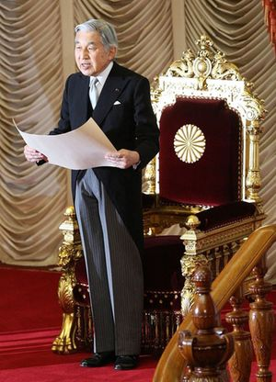
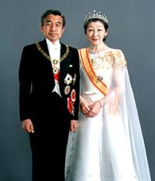
Государственный Строй
Япония – конституционная монархия.
Император Японии - Акихито
Высший орган государственной власти – парламент, состоящий из палаты представителей и палаты советников.
Правительство возглавляет премьер-министр Японии

Slide 7
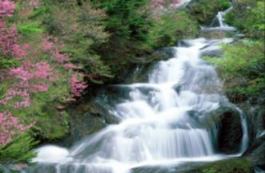
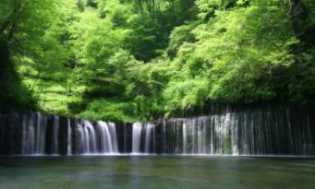
Природные ресурсы
Япония бедна полезными ископаемыми.
Минеральные: запасы: каменный уголь , сера , медь. В незначительных количествах добываются: железная руда , руды цветных и редких металлов , каменная соль.
Водные: Крупнейшие реки - Синано, Тонэ, Китаками и Исикари. Воды рек используются для орошения.
Лесные: Япония — импортёр древесины (50 % древесины, привозимая в основном из Канады). Страна обеспечивает собственные потребности в древесине лишь на 20 %.

Slide 8
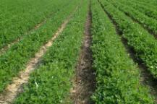
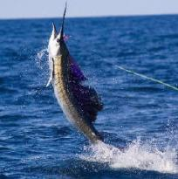
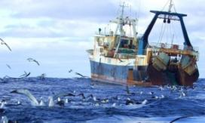
Природные ресурсы
Почвенные ресурсы: ограничены: 25 % территории - уклоны менее 15°, 1/3 почв - бедные.
S (обрабатываемых земель) = 16 % всей территории.
Рыболовство: По вылову рыбы - 1 место в мире (12 млн. тонн). (Морское и океанское рыболовство).
Главный район мирового рыболовства - северо-западная часть Тихого океана.

Slide 9
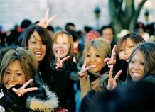
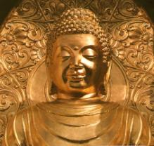
Население
Численность населения – 127 076 183 человек
Национальный состав – однонациональный, японцы - 99.4%. Этническое меньшинство (0,6%) - айну, корейцы, китайцы и белые.
Раса – монголоидная.
Религии –синтоизм и буддизм ( б. 80%),. Новые религии (смесь синтоизма, буддизма, даосизма, христианства, конфуцианства).
Столица – Токио - численность 13 млн. человек, плотность населения — 6 тыс. чел./км²
Крупные города – Иокогама (3,393 млн.чел.), Осака (2,594 млн.), Нагоя (2,167 млн.), Саппоро (1,811млн.), и Киото (1,460 млн.).
Население высоко урбанизировано - 80%.
Основной центр урбанизации – Токио.

Slide 10
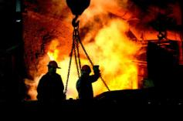
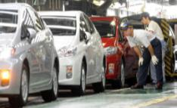
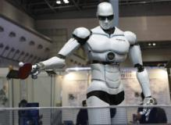
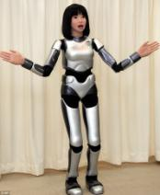
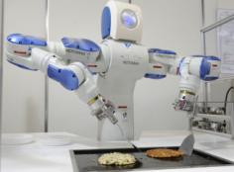
Промышленность
1 место в мире по производству судов (52%), автомобилей (23,9%), тракторов, бытовой электротехники, роботов и т. д.
Япония - лидер мировой черной металлургии (100 млн. тонн стали в 1996 г.
3-е место в мире по производству электроэнергии после США и России.
Отрасли машиностроения:
электромашиностроение (радиоэлектроника, транспортное машиностроение (автомобилестроение, 12 млн. автомашин в год)
судостроение
общее машиностроение
(производство оборудования и станков).

Slide 11
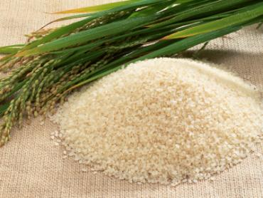
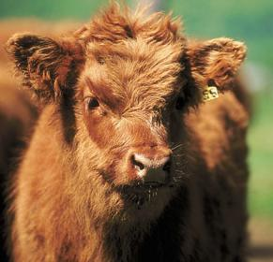
С/Х
В АПК занято 25% экономически активного населения, из них:
6,6% - в сельском и лесном хозяйстве и рыболовстве;
19,2% - в отраслях по переработке с/х продукции.
Плодородных земель очень мало. Главные отрасли специализации агробизнеса :
рисосеяние (страна дает 15 млн, тонн риса),
плодоовощеводство,
животноводство (производится 3,5 млн. тонн мяса).

Slide 12
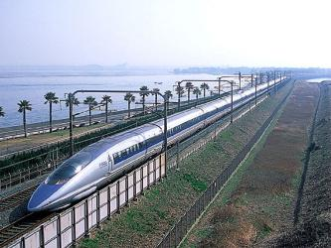
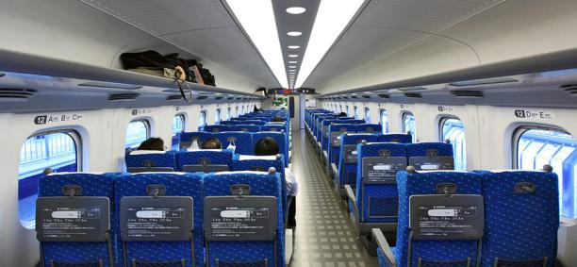
Железнодорожный транспорт
Железнодорожный транспорт Японии является одним из самых лучших в мире.
Общая продолжительность железных дорог — 23 670,7 км.
Одним из самых скоростных поездов считается Shinkansen – (поезд- «пуля»).

Slide 13
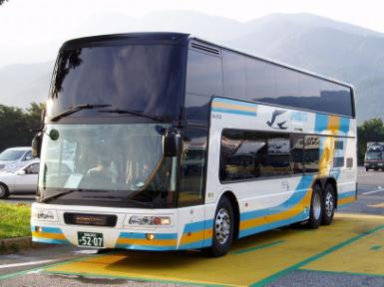
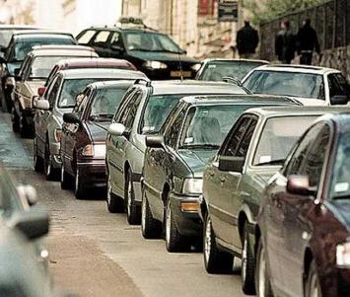
Дорожный транспорт
В Японии 1 152 207 км дорог, 863 003 км которых с покрытием. Дорожная полиция — весьма строгая. В Японии левостороннее движение. Автобусные компании, включающие JR Bus управляют дальним автобусным сообщением на расширяющейся сети скоростных автомагистралей.
JR-Bus

Slide 14

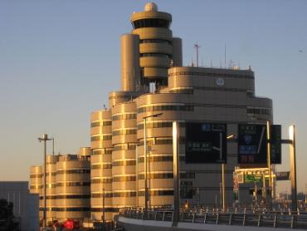
Воздушный транспорт
Главный внутренний центр — аэропорт Токио (аэропорт Ханэда), самый оживленный аэропорт Азии и 4-ый самый оживленный аэропорт в мире.
Две главные авиалинии Японии — All Nippon Airways и Japan Airlines
Ханэда, Токио

Slide 15
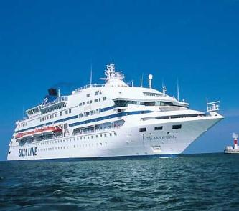
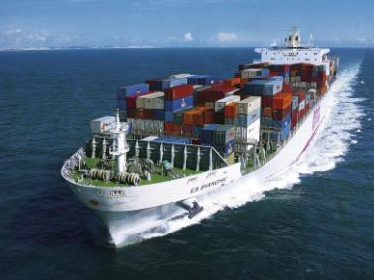
Морской транспорт
В Японии существует порядка 1770 км водных путей, морские суда курсируют у всех побережий внутренних морей.

Slide 16


Экономические связи
Экспорт
$ 765 200 000 000
Товары экспорта:
автомобили, сложные микросхемы, сталь, товары химической и машиностроительной промышленности
Партнёры по экспорту:
Китай (19,4 %)
США (15,7 %)
Республика Корея (8,1 %)
Импорт
$ 636 800 000 000
Товары импорта:
нефть, сжиженный природный газ, текстильные товары, простые микросхемы, компьютеры, рыба и морепродукты.
Партнёры по импорту:
Китай (22,1 %)
США (9,9 %)
Австралия (6,5 %)
Саудовская Аравия (5,2 %)
ОАЭ (4,2 %)

Slide 17
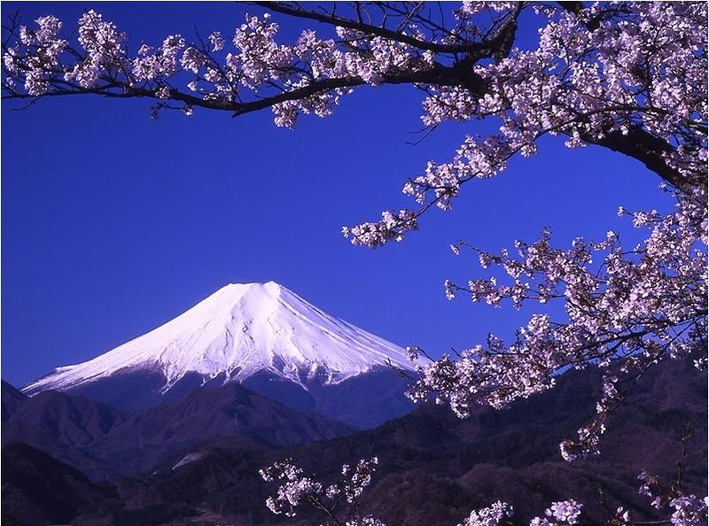
Гора Фудзи

Slide 18
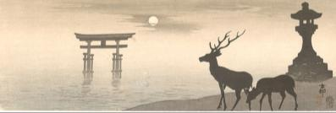
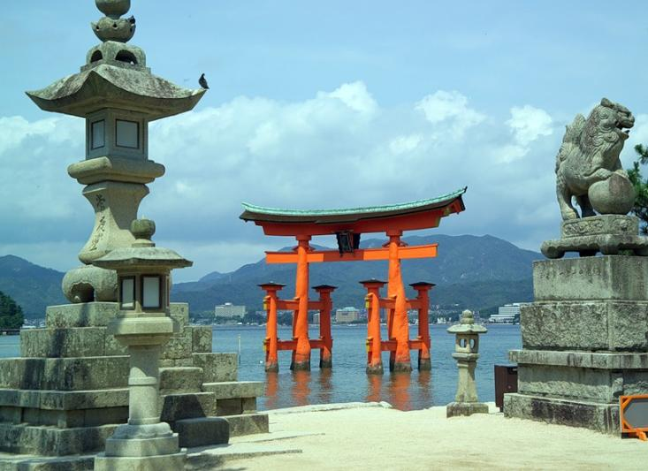
Тории Ицукусима

Slide 19
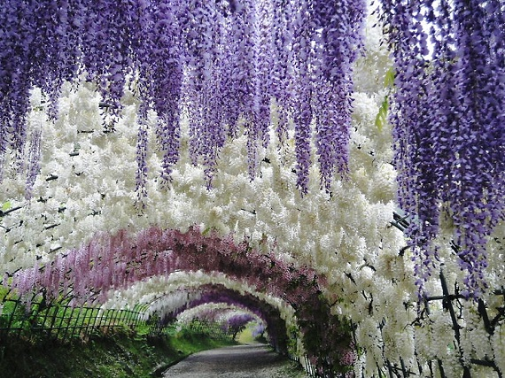
Парк цветов кавати Фужи

Slide 20
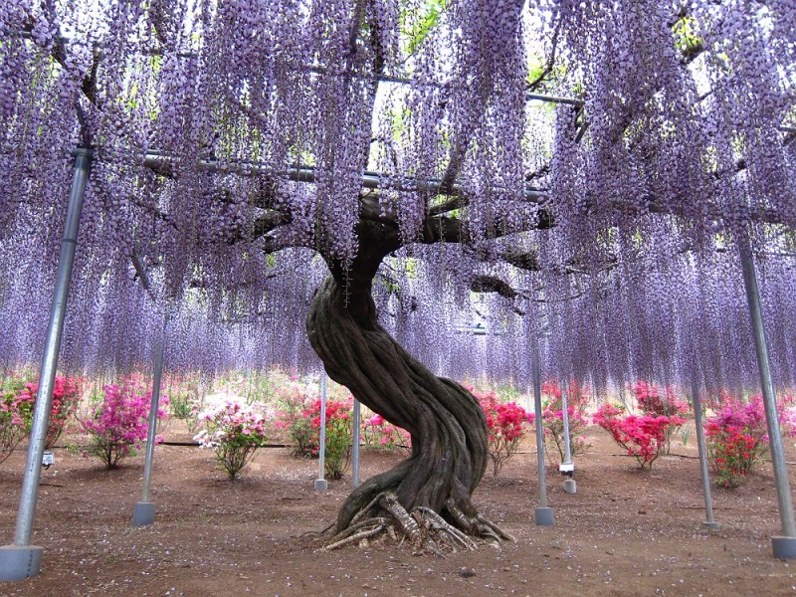
Достопримечательности

Slide 21
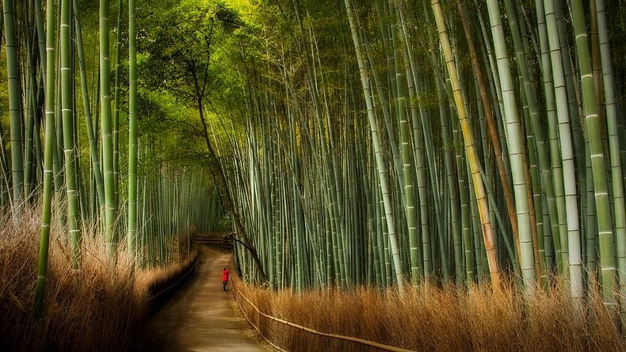
Достопримечательности
Бамбуковый лес Сагано расположен в парке Арашияма, префектура Киото, Япония. Аллея, состоящая из тысячи бамбуковых деревьев, аккуратно выстроенных рядами, - одна из красивейших на востоке.

Slide 22
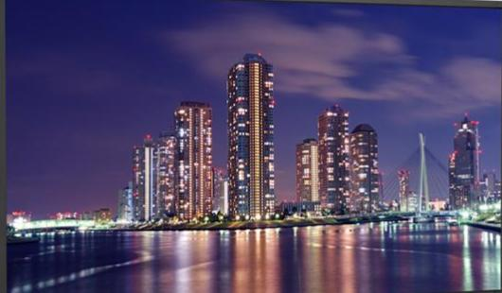
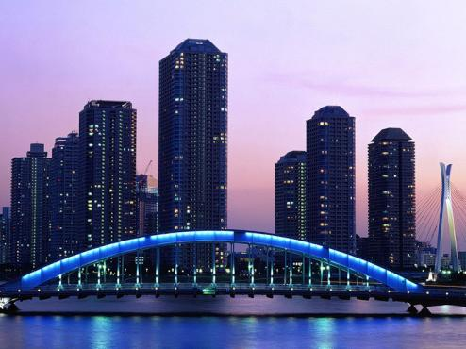
Токио

Slide 23
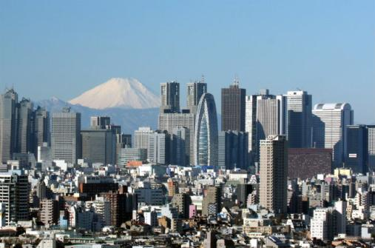
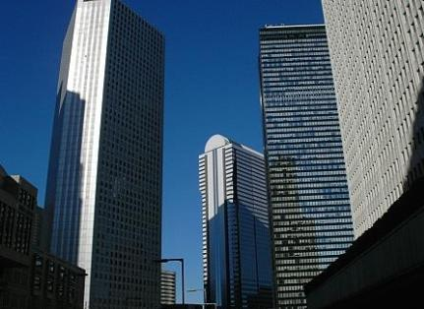
Токио

Slide 24
